Slide 1
빨리 끝내조

Slide 2
팀소개
권혁민
박재찬
PM : 곽인환
강경원

Slide 3
지지자는?
검색한 내용하고 왜이렇게 달라?
검색해서 갔는데 이미 망했잖아?
아~ 찜질방에 파리만 날리네 찜질방 마케팅 솔루션 없을까?

Slide 4
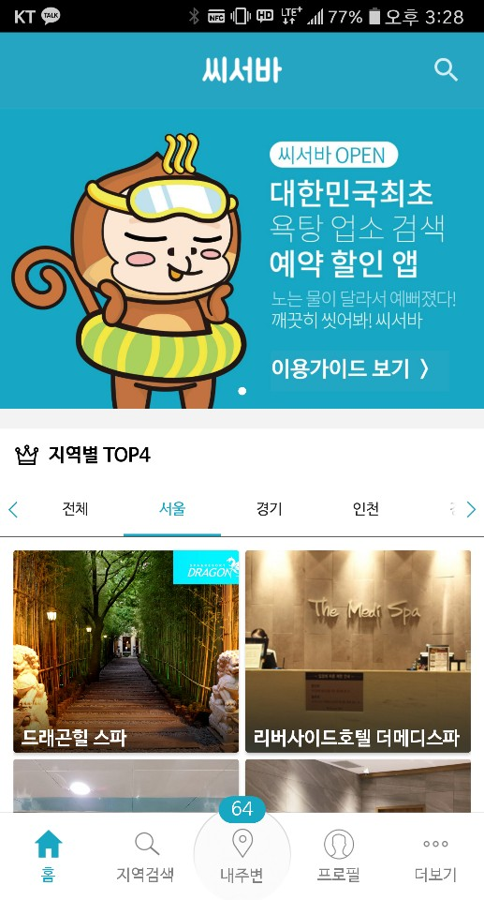
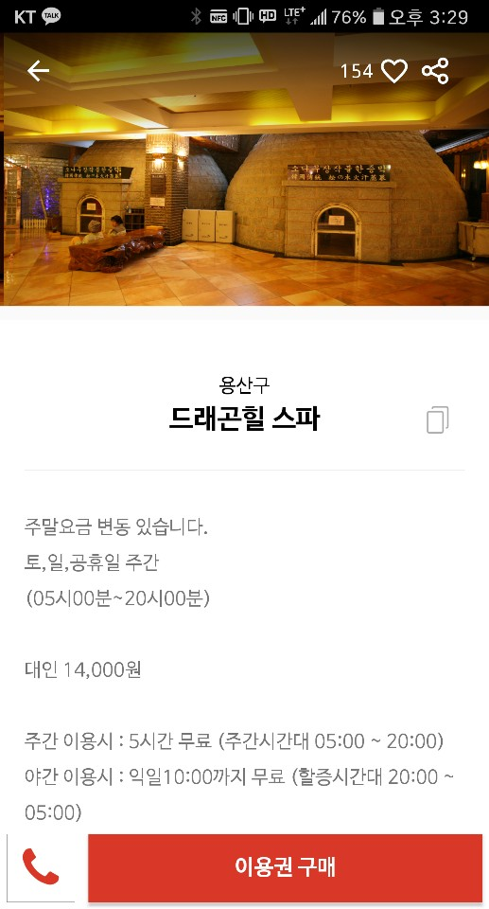
벤치마킹

Slide 5
그래 지지자!
여러 찜질방을 한눈에 볼 수 있는 사이트를 만들자
우리 찜질방을 홍보할 수 있는 사이트를 만들자

Slide 6
뭐가 다를까?
사장님이 올리니까 정확한 찜질방 정보
사용자들이 리뷰를 작성
사장님이 직접 올리는 프로모션
지지자 특별 프로모션
위치기반 서비스

Slide 7
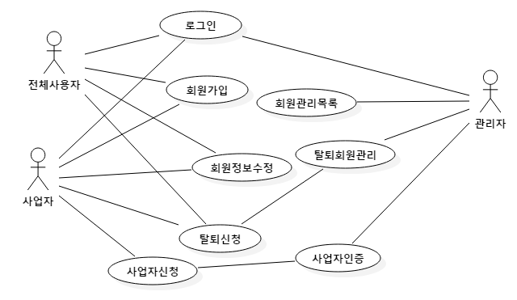
Use Case Diagram

Slide 8
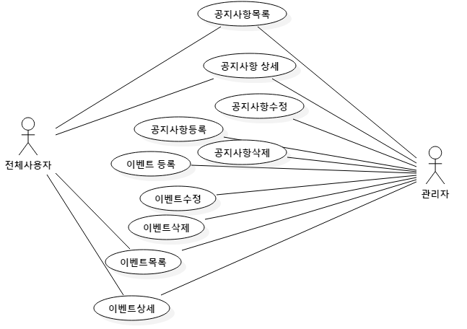
Use Case Diagram

Slide 9
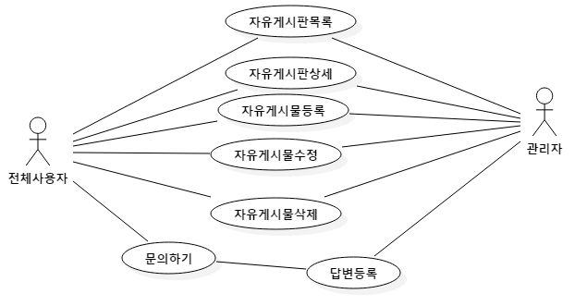
Use Case Diagram

Slide 10
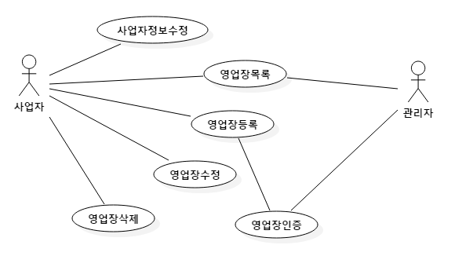
Use Case Diagram

Slide 11
메인
영업장 목록
로그인
회원가입
내정보
공지사항
이벤트
자유게시판
상세보기
ID찾기
회원정보 수정
상세보기
상세보기
상세보기
탈퇴신청
게시글등록
즐겨찾기 목록
1:1 문의

Slide 12
관리자페이지
로그인
회원목록
영업장목록
공지사항
이벤트
자유게시판
1:1문의
상세보기
상세보기
상세보기
상세보기
상세보기
답변
등록
등록
공지등록
사업자페이지
로그인
회원가입
사업자정보
영업장목록
ID찾기
사업자 인증
등록
수정

